Slide 1



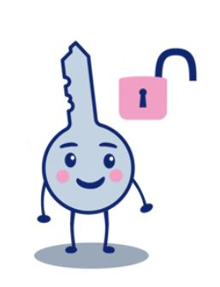

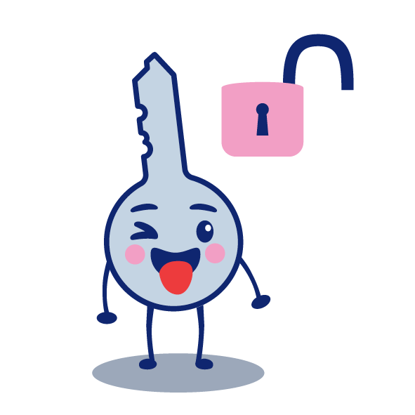


Mi diario de aprendizaje nº_____. Curso ____
En este diario trabajarás para aprender a aprender.
¿Quieres sacar el estratega que hay en ti?
Responde a todas las cuestiones cuando tu profe te lo indique.
Si llegas al final del cuestionario conseguirás tu insignia de… Mega-Estratega
Paso 1: Identifico lo que tengo que hacer
Cuando comienzas una actividad es importante descubrir qué nos están pidiendo que hagamos. Tenemos que observar bien la actividad y pensar en ella.
Es importante que recuerdes alguna actividad que sea parecida y que hayas resuelto con éxito anteriormente.
Así sabremos qué tenemos que hacer para poder resolverla.
¿Qué me están pidiendo que haga?
DESCUBRIR
RECORDAR
Pienso en algún momento anterior en el que tuve que hacer algo parecido.
Anoto lo que recuerdo:
¿Podría usarla ahora para resolver esta actividad?
Continúa el paso 1 en la siguiente página. Estás avanzando hacia tu insignia Mega Estratega.

Slide 2
Mi diario de aprendizaje nº_____. Curso ____
Paso 1: Identifico lo que tengo que hacer
¿Qué hice bien?
En aquella ocasión resolví una actividad parecida. ¿Cómo lo hice?
Mis mega-actividades
Estoy descubriendo que sí que hice en el pasado actividades similares, ¿cómo voy a llamar a este tipo de actividades para reconocerlas en un futuro?
¡Bravo! Ya has conseguido superar el primer paso para conseguir tu insignia de Mega Estratega.

Slide 3
Mi diario de aprendizaje nº_____. Curso ____
Paso 2: ¿Seré capaz de hacerlo?
Ahora te voy a proponer que pienses en la dificultad que tiene la actividad que te han planteado. Vas a aprender que cuando tengas que resolver cualquier actividad es importante conocer cuáles son tus dificultades y así buscar ayuda.
Me acaban de explicar en qué consiste la actividad… Vuelvo al Reto e intento resolverla. ¿Qué es lo que me está siendo más difícil resolver?
¿Cómo puedo solucionar este problema? ¿Dónde busco la ayuda?
dificultades
¡Claro que sí! No todo son dificultades.
También tienes muchas habilidades. Y cuando empiezas una actividad es muy importante recordarlas.
Te invito a que pienses en ellas.
¿Qué se me da mejor para poder resolverla?
Habilidades
Estás a punto de conseguir tu insignia de Mega Estratega. ¡Ánimo, solo te faltan dos pasos más!

Slide 4

Mi diario de aprendizaje nº_____. Curso ____
Paso 3: Reviso lo que aprendo
Retor te ha desafiado a resolver una reto con la ayuda de:
  Tus habilidades
  Tus compañeros y compañeras
  Tu profesorado
  Y lo que Retor te ha ido enseñando
Para ser un buen estratega es muy importante que seas capaz de pensar en todo lo que has aprendido, y en los cambios que puedes hacer para resolver el desafío de forma excelente.
Revisión
Reflexiono sobre todo lo que he tenido que hacer hasta esta parte del desafío:
(marca lo que creas que has conseguido hacer)
He aprendido a trabajar con mis compañeros y compañeras para recordar cosas que ya sabíamos y que íbamos a necesitar para resolver el desafío.
He sido capaz de relacionar el tema del desafío con cosas de mi vida diaria.
He aportado ideas para resolver el reto inicial antes de que me diesen información para hacerlo.
Después de conocer la información que nos han dado, me he dado cuenta de las cosas que sabía antes, y de lo nuevo que he descubierto.
Modificación
¿Qué ideas creo que estaban equivocadas antes de tener más información sobre el tema?
1.
2.
3.
4.
5.
Enhorabuena. Estás a punto de conseguirlo. Solo te falta el último paso y una tarea extra.

Slide 5
Mi diario de aprendizaje nº_____. Curso ____
Paso 4: ¿Qué he aprendido?
En este último paso te voy a proponer que pienses en qué ha sido lo más importante de todo lo que has aprendido.
Así podrás usarlo para otros retos que te planteen en el futuro.
Si has llegado hasta aquí es porque eres un gran estratega.
¿Qué es lo más importante que he aprendido?
Aprendizaje
¿En qué otras situaciones o momentos puedo usar esto que he considerado importante?
Pon ejemplos de tu vida diaria.
Futuro
¿Qué es lo que más me ha gustado de todas las cosas que me han propuesto?
Motivación
Has conseguido superar los cuatro pasos. Ya eres un Mega Estratega. Solo te falta una pequeña tarea más para conseguir la insignia.

Slide 6

Mi diario de aprendizaje nº_____. Curso ____
Estrategia para aprender trabajada en el RETO
En el transcurso de este desafío has tenido que poner en juego una estrategia para aprender. Clavis te ha ofrecido ayuda para aprender a aplicarla.
Un buen estratega debe conocer las estrategias, pero también debe pensar en ellas para poder usarlas en desafíos futuros. Te propongo que contestes a estas preguntas que solo un Mega Estratega puede responder.
¿Qué nueva estrategia he aprendido en este REA?
Explico con mis palabras en qué consiste esta estrategia de aprendizaje.
¿Cómo me ha ayudado a resolver la actividad que me habían planteado?
¿Qué es lo que me ha resultado más difícil de esta estrategia?
Lo lograste. Has ganado una nueva insignia que te acreditará como Mega Estratega del Aprendizaje

Slide 7
Mi diario de aprendizaje nº_____. Curso ____
¡Lo lograste!
Has ganado una nueva insignia que te acreditará como Mega Estratega del Aprendizaje
Pega aquí tu insignia

